Slide 1
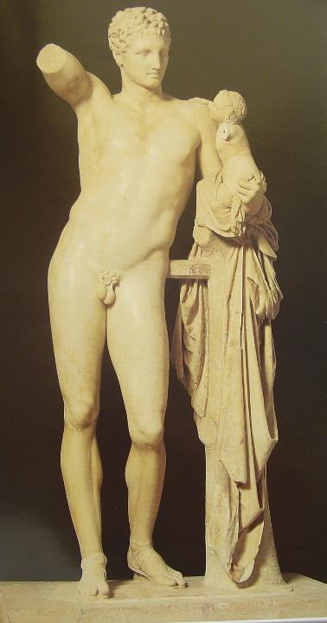
Ερμής

Slide 2
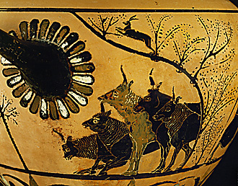
Λούβρο. Καιρετανή υδρία.

Slide 3
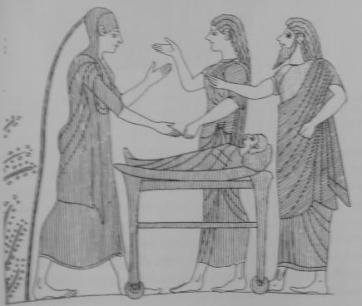

Slide 4
Λονδίνο. 480. Ζ. του Βρύγου

Slide 5
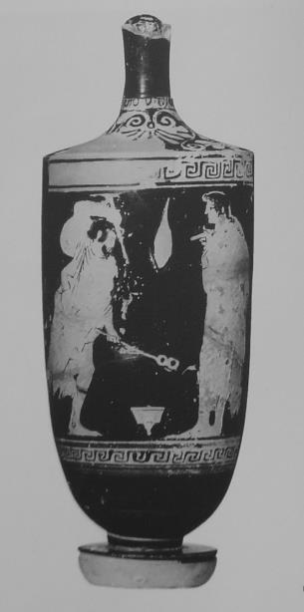
Βαλτιμόρη. Tübingen

Slide 6
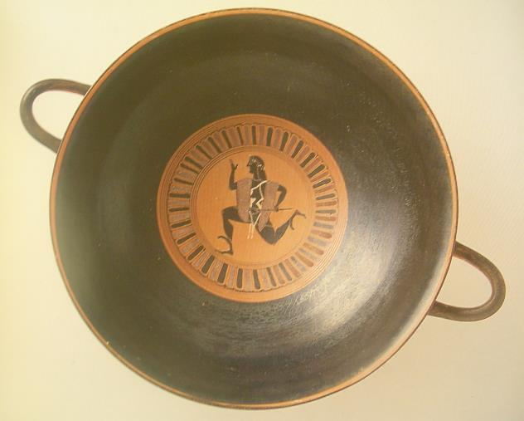
Κόρινθος. Κύλικα του Ζωγράφου του Τάραντα. 560. Λήκυθος Νάντης. 400.

Slide 7
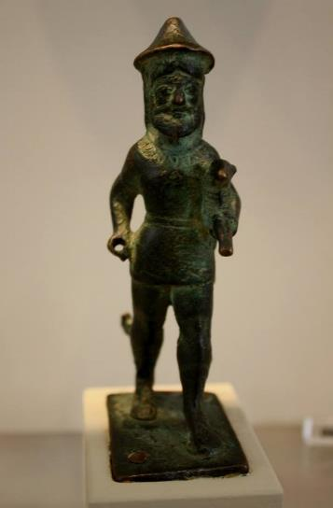
Βιέννη. 500. Nέα Υόρκη. 540-520.

Slide 8
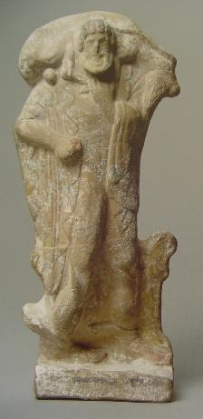
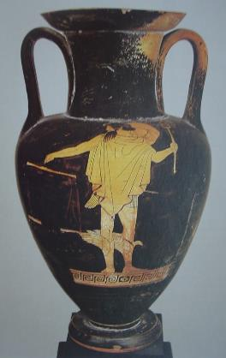
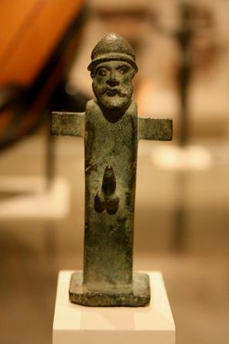
Λούβρο 480. Λούβρο 480. Αθήνα. 510, από τη Σίφνο. Νέα Υόρκη, από την Αρκαδία. 5^{ος}

Slide 9
Θεσσαλονίκη Λούβρο

Slide 10
Συρακούσες 22934. Ζ. της Παντοξένας. 440 π.Χ.

Slide 11
1. London, Sotheby’s. Z. Του Pisticci. 440-430 π.Χ. 2. Kiel. Απουλικός κραατήρας. Ομάδα Brooklyn-Budapest. 370 π.Χ.

Slide 12
Βερολίνο. Ζωγράφος του Βερολίνου Jena

Slide 13
Αθήνα 1926

Slide 14
Mόναχο, Schoen 80

Slide 15
Λονδίνο

Slide 16
Δήμητρα και Περσεφόνη, Πλούτων/Άδης Ελευσίνα, πίναξ

Slide 17
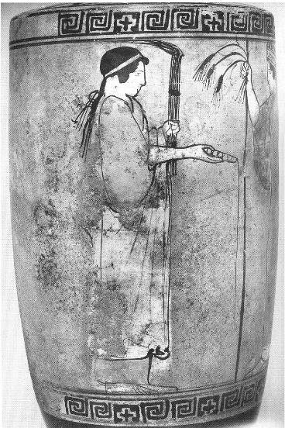
Αθήνα 1745

Slide 18
Βρυξέλλες, Βασ. Βιβλ. Β 12. Ζωγράφος του Ευαίωνος

Slide 19
Βεργίνα. Αρπαγή της Περσεφόνης

Slide 20
Αθήνα 1636 Ζωγράφος του Ορέστη
Συρακούσες 47099 Γαμικός Λέβης

Slide 21
Άλλοτε στο Malibu

Slide 22
Aθήνα 1436. Λήκυθος από την Αταλάντη Λειπσία. Λήκυθος από τη Γέλα

Slide 23
Cab.Méd. 298. Κρατήρας. Άνοδος της Κόρης

Slide 24
Νέα Υόρκη. Ζωγράφος της Περσεφόνης Οξφόρδη

Slide 25
120-121. Σκύφος του ΄Μάκρωνα. Λονδίνο, από την Καπύη. Ελευσινιακές και ολύμπιες θεότητες κατά την αναχώρηση του Τριπτόλεμου

Slide 26
Στάμνος με πόδι του Ζωγράφου του Συλέα. Malibu Κρατήρας Καρλσρούης. Ζωγράφος του Βερολίνου

Slide 27
Κωδωνόσχημος κρστήρας. Ακράγας

Slide 28
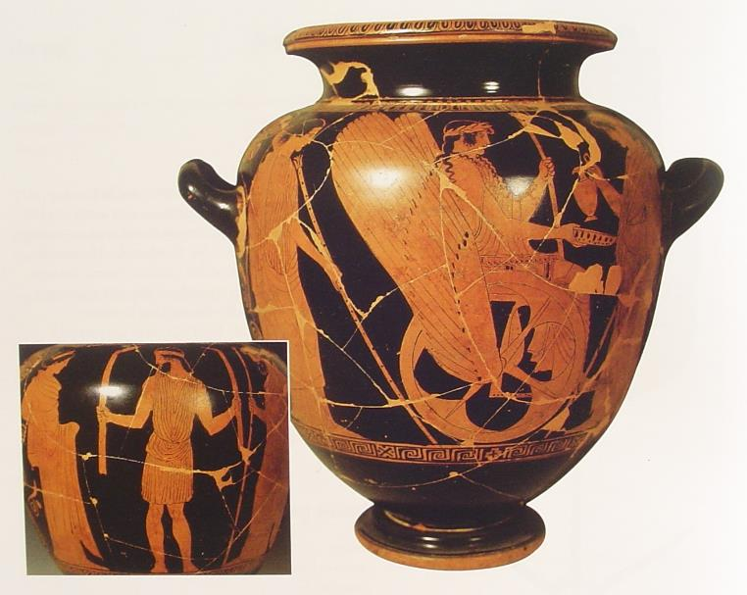
Φλωρεντία. Στάμνος από το Orvieto.
Φλωρεντία. Στάμνος από το Orvieto

Slide 29
Sotheby’s. Ζωγράφος του Ηφαίστου Durham. Πολύγνωτος

Slide 30
Βιέννη Λονδίνο, Sotheby’s

Slide 31
Αθήνα Λονδίνο

Slide 32
Αγ. Πετρούπολη Νάπολη

Slide 33
Αφροδίτη

Slide 34
Paestum. Τάραντας

Slide 35
Λονδίνο Βερολίνο

Slide 36
Αθήνα. Αβάνα

Slide 37
Κάτοπτρο Ερέτριας. 4^{ος} αι.

Slide 38
Κάτοπτρο από την Palestrina. 4ος αι. Αθήνα. Ερωτοστασία

Slide 39
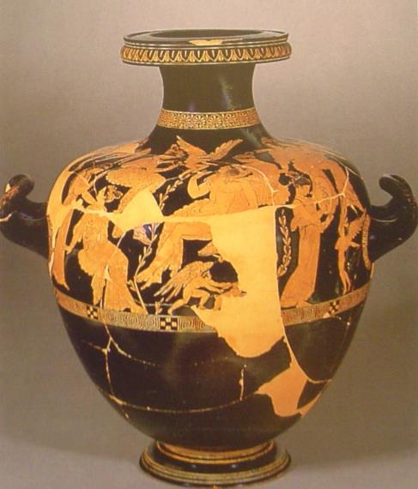
Αφροδίτη και Άδωνις

Slide 40
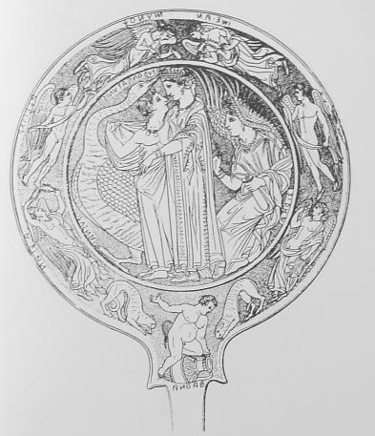
Ερμιτάζ.

Slide 41
Σκύφος από την Ακρόπολη

Slide 42
Αδώνια. 1. Θραύσμα Αθήνας. 2. Θραύσμα Άργους

Slide 43
Λονδίνο Ε241. 4^{ος} αι.

Slide 44
Φλωρεντία. Φαών

Slide 45
Ακράγας. Φαών.

Slide 46
Μalibu. Λουτροφόρος

Slide 47
Paestum. Ζωγράφος της Αφροδίτης

Slide 48
Λονδίνο Οξφόρδη

Slide 49
Έρως Φλωρεντία. 510. Βοστώνη. 500.

Slide 50
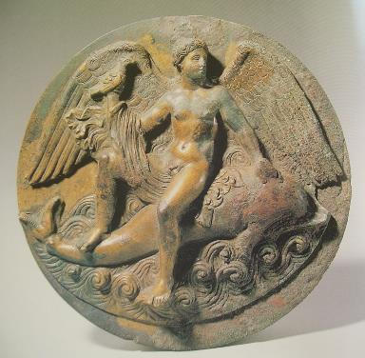
Γέλα. 470. Οξφόρδη. 460. Βοστώνη. 4^{ος}.

Slide 51
Λήκυθος Νέας Υόρκης Γέλα

Slide 52
Λονδίνο Αθήνα

Slide 53
Βοστώνη. Δούρις. 480.

Slide 54
Tübingen Βόννη

Slide 55
Λονδίνο. 480. Θεσσαλονίκη. 330.

Slide 56
Λονδίνο. Πυξίδα. 400 π.Χ.

Slide 57
Βόλος

Slide 58
Αθήνα, υδρία. 380. Φλωρεντία. 370.

Slide 59
Τάρας Laval

Slide 60
Παν

Slide 61
Θραύσμα κρατήρα στο Άμστερνταμ

Slide 62
Cape Town. Αμφορέας. Παν και Νύμφη. Οινοχόη σε ιδ. Συλλ. Παν και Ερμής.

Slide 63
Κassel T 426. Βοιωτικός σκύφος Reading 723. Κορινθιακό πινάκιο

Slide 64
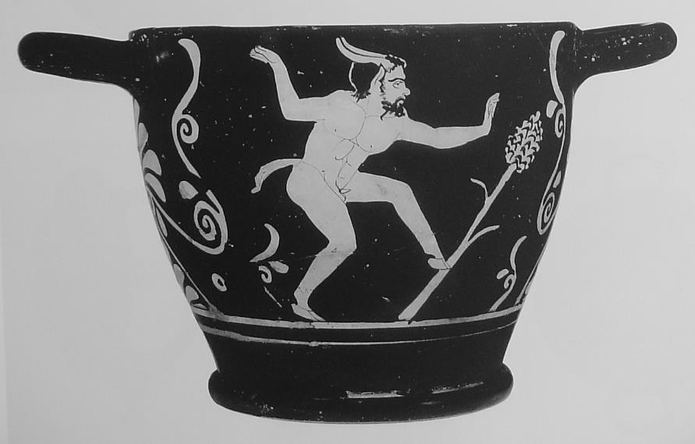
Ζωγράφος της Κρέουσας. Δρέσδη 380

Slide 65
Δρέσδη 380. Ζωγράφος της Κρέουσας

Slide 66
Νάπολη. Lecce

Slide 67
Αθήνα. 4^{ος} αι.

